Slide 1

RICOPIA EDUCA360
Te Ayudamos A Preparar Tu Centro Para La Sociedad Digital
RICOPIA EDUCA360

Slide 2

Por qué es importante adaptarse al nuevo entorno digital
RICOPIA EDUCA360

Slide 3

Por que ya vivimos en una Sociedad Digital mas allá del libro de texto
RICOPIA EDUCA360
Notes:
Poco a poco la tecnología está llegando también al contexto escolar. La nuestra es ya una sociedad digital y eso se traduce también en cambios en la metodología y la práctica educativa.

Slide 4
56% de los alumnos solo trabajan un máximo de 3 horas semanales con tecnología
68% los alumnos comparten PC o Tablet con 6 compañeros
Solo el 11% de los alumnos utiliza aprendizaje basado en proyectos a través de herramientas digitales
EstudioFundacionTelefónica2016
RICOPIA EDUCA360
Notes:
Y sin embargo, aunque todos disponemos ya de un smartphone, una tablet, un pc o portátil, en la escuela española nos encontramos con que tan sólo se trabaja 3 horas con estos dispositivos en el caso de más de la mitad del alumnado. Además, la mayoría de las veces se hace compartiendo dispositivos y por ésto es tan difícil integrar metodologías de éxito con herramientas digitales.

Slide 5
Para hacer frente a todos los cambios que el entorno educativo necesita, Ricopia ha desarrollado un proyecto basado en una Solución Educativa 360
RICOPIA EDUCA360
Notes:
Desde Ricopia, y gracias a la experiencia que nos das los más de 30 años en el sector educativo, hemos ideado un proyecto que nos ayude a enfrentarnos a los cambios que se avecinan desde una perspectiva global... Una solución 360º

Slide 6


Bienvenidos al
Ricopia Educa360
Soluciones de Hardware
Tabletas, Portátiles, Convertibles
Armarios de carga de dispositivos
Equipos multifuncionales
Impresoras
Smart Operation Pannel
Soluciones de comunicación
Servicios
CENTRO EDUCATIVO
Auditoría De Maduración Digital
Formación metodología aula digital
Formación competencia digital profesorado
Informes De Seguimiento Semestrales
Desarrollo Web
Pantallas Interactivas
Proyectores
Soluciones de Software
Gestión IT
Mantenimiento de la infraestructura del centro
Mantenimiento de los dispositivos aula
Control de aula
Software educativo
Control de Impresión
Gestión Documental
Notes:
(Variar el orden en los listados –primero las tablets, los armarios... Después los equipos de impresión) (Cambiar el orden de las soluciones de Software y de Comunicación para que se enlace mejor con el discurso)
Educa360 nace con la intención de aportar una solución global dentro del sector educativo, manteniendo los productos y servicios que venimos ofreciendo al sector educativo, pero dando un paso más allá...
Con nuestras soluciones de Hardware y Comunicación, unido a las herramientas de software pretendemos ayudar a la transformación del centro, con una selección de productos y soluciones dirigidas a facilitar la adaptación a los nuevos entornos digitales.

Slide 7
Ponemos a tu disposición todo nuestro conocimiento y dedicación para acompañarte en cada uno de los Proyectos de Centro e incorporar tecnología de última generación a las aulas.
RICOPIA EDUCA360
Notes:
A todo esto hay que unirle además el acompañamiento que Ricopia realiza a lo largo de todo el proceso para que esa transformación y adaptación al nuevo entorno digital sea todo un éxito y eso se note además en la motivación y los resultados académicos del alumnado.

Slide 8
Que te proponemos para empezar
RICOPIA EDUCA360
Notes:
Nuestra propuesta como punto de partida es

Slide 9
Pack Aula Móvil Llave en Mano
Una solución integral del aula
Una inversión controlada y reducida
A medida de tus necesidades
En menos de 15 días todo instalado
RICOPIA EDUCA360
Notes:
Un pack en el que podréis contar con la mejor combinación de Hardware y software que componen una solución integral con un coste muy controlado. Un proyecto que es además puesto en marcha en un periodo de tiempo muy reducido y que se adapta perfectamente a cualquier metodología y área de conocimiento

Slide 10
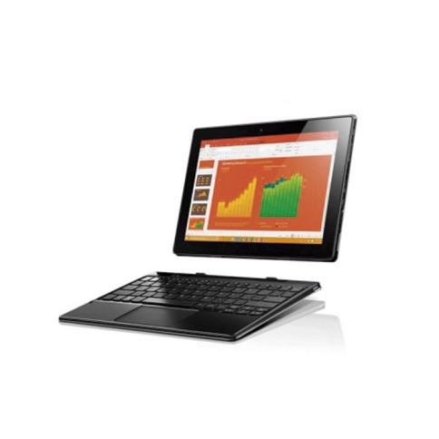
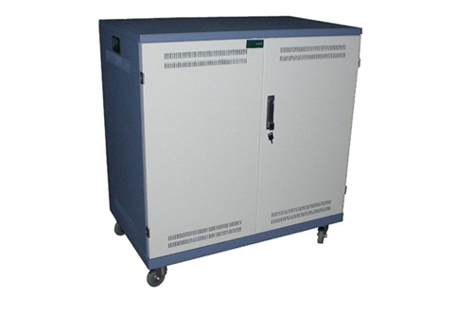
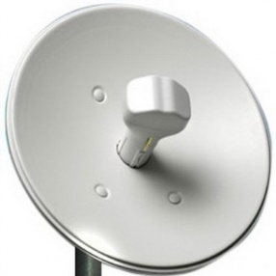
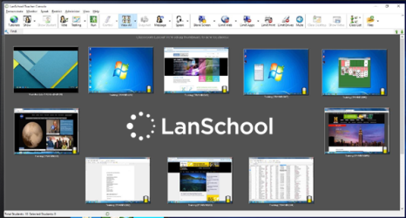
Oferta de lanzamiento
AULA DIGITAL COMPLETA PARA TODA UNA CLASE
¡¡CON INSTALACIÓN AL MOMENTO!
Armario de carga con protección magneto térmica y cerradura de seguridad
Antena omnidireccional de alta densidad con capacidad de hasta 250 dispositivos
Dispositivos versátiles para todo tipo de metodologías educativas,
Software de control de aula, desarrollo de contenidos y funcionalidades avanzadas
Comienza a comprobar los
beneficios al momento con todo
lo que necesitas para implantar un aula digital ¡y además transpórtalo a otras clases sin problemas!
PACK COMPLETO AULA DIGITAL LLAVE EN MANO
y además… La instalación, configuración y demo Incluida

Slide 11
Empezamos
RICOPIA EDUCA360

Slide 12
RICOPIA EDUCA360
Te Ayudamos A Preparar Tu Centro Para La Sociedad Digital
RICOPIA EDUCA360

Slide 13
Gracias
RICOPIA EDUCA360

